Slide 1
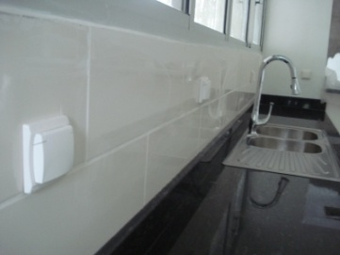
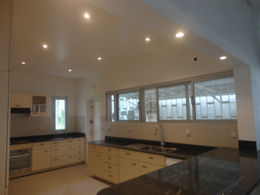
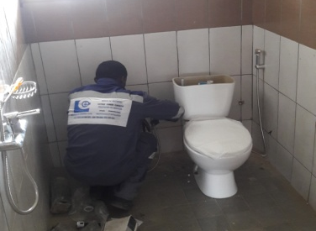
Nous connaitre
Mobile: 243 684 852 /671 390 423 / 696 789 528
Email: construisonsensemble@yahoo.com BP: 12 210 Dla
R.C.C.M : RC/DLN/2016/B/2282 Contrib. M121612584831B

Slide 2
Présentation
Construisons Ensemble Sarl (de notre ancienne appellation MQ Express) est une entreprise innovante désireuse de partager avec ses clients une nouvelle manière d’optimiser la longévité de leurs installations à travers, une maintenance suivie, la vente du matériel et la construction de bâtiment aux normes,
C’est pourquoi, conscients de ces attentes, nous avons forgé une équipe de professionnels pour offrir un accompagnement attentionné de qualité, des interventions rapides sur sites, des conseils et de la prévention. Pour remplir ces engagements vis-à-vis de nos clients, particuliers comme entreprises, nous nous appuyons au quotidien sur cinq valeurs clés :
Confiance
Responsabilité
Modernité
Proximité
Respect de l’environnement

Slide 3
Domaine d’activité I. Maintenance et installation: électricité – Plomberie - Climatisation
Electricité
Le saviez vous?
« l'électricité au bureau demeure le facteur de risque N°1 quant à la sécurité de personnes et aux risques d'incendie. »
La maintenance
Notre service de " Maintenance électricité" permet de vous prémunir de tout risque éventuel lié à l'électricité : Construisons Ensemble peut gérer pour vous la maintenance de vos installations via la vérification des armoires électriques, le dépoussiérage et le resserrage des connections, assure également les contrôles d'isolement, vérifie les sélectivités, le calibrage des protections et le remplacement de tous les organes consommables tels que lampes, ballasts, etc.
L’installation
Nous prenons en charge la « conception, le dimensionnement et l'optimisation des installations électriques ». Sur la base d'un audit détaillé des installations existantes ou, en partant du cahier des charges de l'utilisateur, nos ingénieurs intègrent l'environnement règlementaire et normatif pour définir l'installation électrique adaptée aux besoins.

Slide 4
Domaine d’activité I. Maintenance et installation : Electricité – Plomberie - Climatisation
La maintenance
Construisons Ensemble s’emploie, prioritairement, à anticiper les fuites en procédant régulièrement à :
L’inspection et la surveillance régulière des réseaux d’alimentation et d’évacuation
Aux opérations de détartrage, chaque fois qu’elles sont nécessaires pour anticiper tout risque de dépannage en urgence
Au remplacement préventif des joints et divers composants d’étanchéité pour ne jamais subir de fuites d’eau
A la vérification de tous les appareillages (suppresseurs, robinets, vannes mécanismes divers) pour être assuré de leur bonne fonctionnalité.
L’installation
Construisons Ensemble réalise tous types d'installations de plomberie: Colonnes d'eau froide, évacuations eaux usées/eaux vannes, Suppresseurs, pompes, pose d'appareils sanitaires...
Nous nous attachons à rationaliser et optimiser les réseaux de distribution d’eau froide et d’eau chaude sanitaire, ainsi que tous les réseaux d’évacuation : eau pluviales, eaux usées, eaux vannes. La spécification des matériels mis en œuvre intègre systématiquement leur durée de vie afin d’en optimiser l’exploitation ultérieure.
Plomberie

Slide 5
Domaine d’activité I. Maintenance et installation : Electricité – Plomberie - Climatisation
Climatisation
Maintenance
L’entretien de le climatisation garantit une parfaite qualité de l’air. De plus, couplé à un contrôle mensuel/trimestriel il garantit la longévité de vos système de climatisation.
L'installation
Elle est réalisée par une équipe de professionnels qualifiés, formés en continue et sensibilisés aux dernières techniques de notre métier en constante évolution.
Avantages de la maintenance
Supprimer les causes d’accidents graves
Augmenter la durée de vie des appareils
Maîtrise de votre budget annuel
Une réduction de la fréquence des interventions
Diminuer le coût de maintenance,
Améliorer les conditions de travail du personnel,
Éviter les consommations anormales d’énergie,
Prévenir et aussi prévoir les interventions coûteuses de maintenance corrective
Nous adaptons notre maintenance à chacun de vos appareil ce qui la rend, plus précise et moins couteuse …

Slide 6
Domaine d’activité II. Construction
Construction
Construisons Ensemble s’appuie sur le savoir-faire de ses différents corps de métier pour concevoir et construire des édifices d’exception, respectueux des hommes et de l’environnement. Chaque jour, nos collaborateurs mettent leurs talents au service de la construction de projets ambitieux où rigueur, intégrité, et responsabilité sont les maîtres mots.
Nous tirons fierté à accompagner nos clients, particuliers ou entreprises, dans les différentes phases de leurs projets: De l’étude de faisabilité jusqu’à la livraison du bâtiment. Quelle que soit la mission que vous nous confierez, notre satisfaction est soumise à la réussite de votre projet.
Domaine d’activité III. Vente de matériels
Vente de matériels
Dans notre espace vente, nous garantissons à notre clientèle un matériel (électrique, plomberie, et de climatisation) de qualité, économique et répondant aux normes actuels.

Slide 7
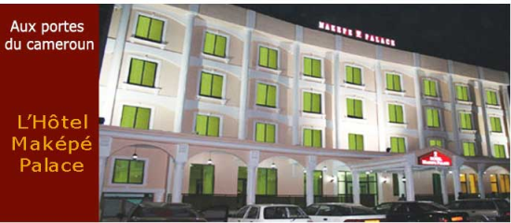
Nos références
Eux et bien d’autres nous font confiance
Faites comme eux.

